Slide 1
Творческая мастерская в детском саду
Мезенцева Е.Ю
Кузнецова Т.В

Slide 2
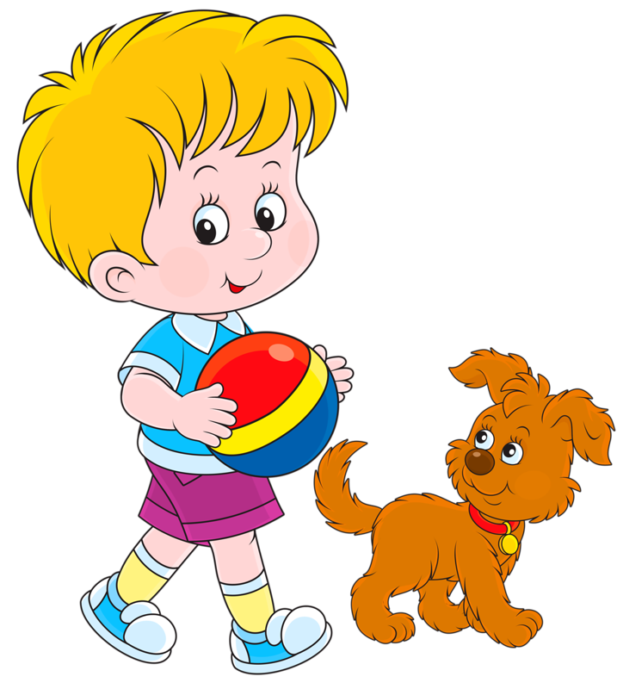
«Ребенок по своей природе – пытливый
исследователь, открыватель мира. Так пусть
перед ним открывается чудесный мир в
живых красках, ярких и трепетных звуках, в
сказке, игре, в собственном творчестве, в
красоте. Через сказку, игру, через
неповторимое детское творчество – верная
дорога к сердцу ребенка.»
В.А. Сухомлинский.

Slide 3
Творчество – незаменимое занятие для общего развития ребенка. Хорошо, если ребёнок видит красоту и разнообразие окружающего нас мира. Но ещё лучше, если он не только замечает эту красоту, но и старается украсить своими руками этот мир. Дети должны быть не просто пассивными наблюдателями, но и творцами, участвующими в процессе превращения.

Slide 4
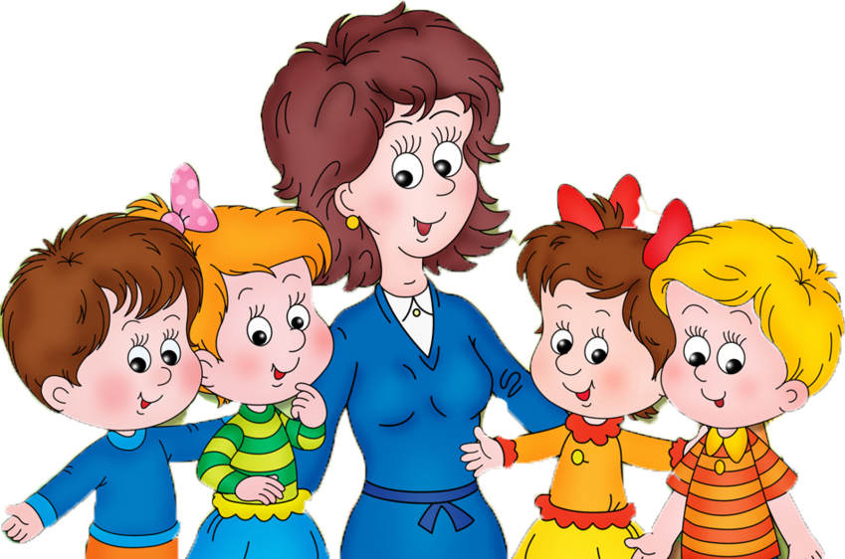
Творческая мастерская – одна из форм образовательной деятельности, позволяющая детям проявить свою инициативу , так как предоставляется возможность для удовлетворения своих желаний и потребностей в творчестве.
Целью работы в творческой мастерской является сохранение в ребенке творческого начала, оказании помощи в реализации его возможностей, способствование развитию самостоятельности и творческой инициативы.

Slide 5
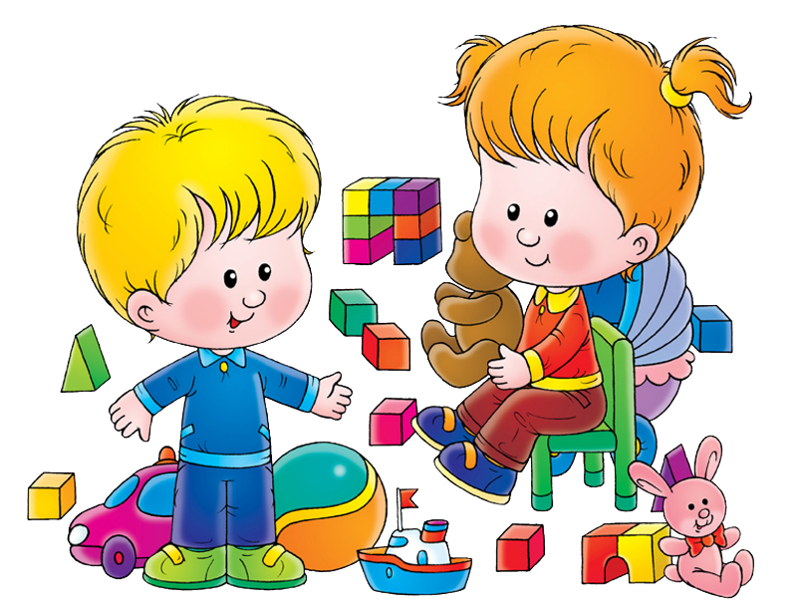
Особенности творческой мастерской как формы работы с детьми:
Творческое начало, которое несет в себе сама идея такой деятельности.
Импровизационный характер деятельности.
Игровой стиль поведения всех участников, включая педагога.
Партнерские взаимоотношения педагога и ребенка.
Открытие нового смысла процесса обучения – ребенок обучает себя сам, опираясь на свой творческий потенциал.
Быстрый и эффективный способ приобретения навыков и умений, способ обучения незаметный для самого ребенка.

Slide 6
Особенности творческой мастерской как формы работы с детьми:
При такой форме организации деятельности дети «играют первую скрипку»: сами придумывают идею и содержание деятельности, способы достижения цели.
Ребенок реализует свои интересы через собственную инициативу.
Атмосфера психологической свободы и безопасности, разумной дозволенности, игры, спонтанности. Даже самый застенчивый ребенок находит возможность проявить себя, показать свою индивидуальность.
Отсутствие шаблонов – ребенок чувствует себя творцом. Он получает удовольствие от того, что может реализовать себя в творческой деятельности.

Slide 7
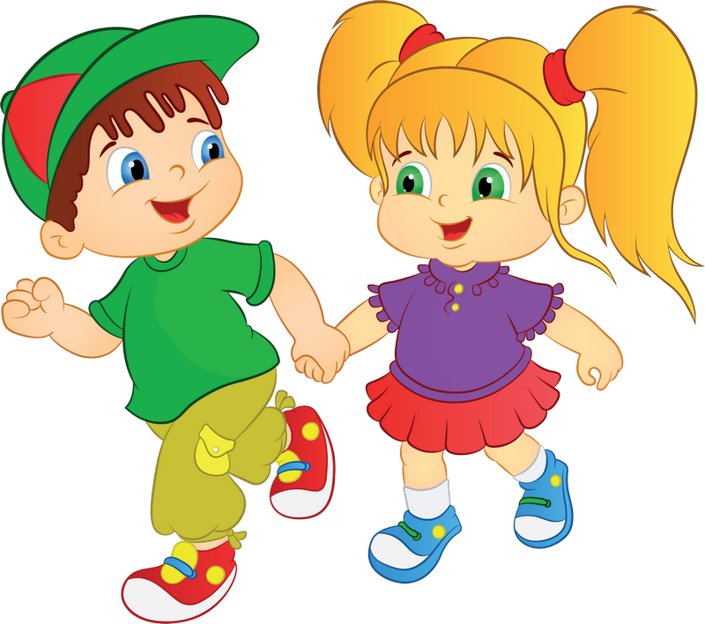
Задачи работы в «творческой мастерской»:
Развитие изобразительных навыков и умений
Развитие умения свободно выражать свой замысел
Формирование умения работать с разнообразным материалом
Развитие внимания и усидчивости
Развитие уверенности в своих силах
Развитие мелкой моторики рук
Развитие творческих способностей, воображения
Накапливание и обогащение жизненного опыта детей Развитие эстетических чувств

Slide 8
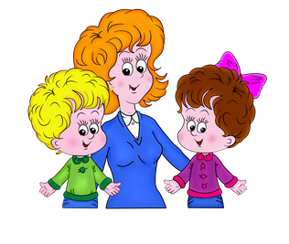
Виды творческих мастерских
-Театральная мастерская
-Мастерская по развитию коммуникативных способностей
- Художественная мастерская
- Мастерская добрых дел
- Познавательная мастерская

Slide 9
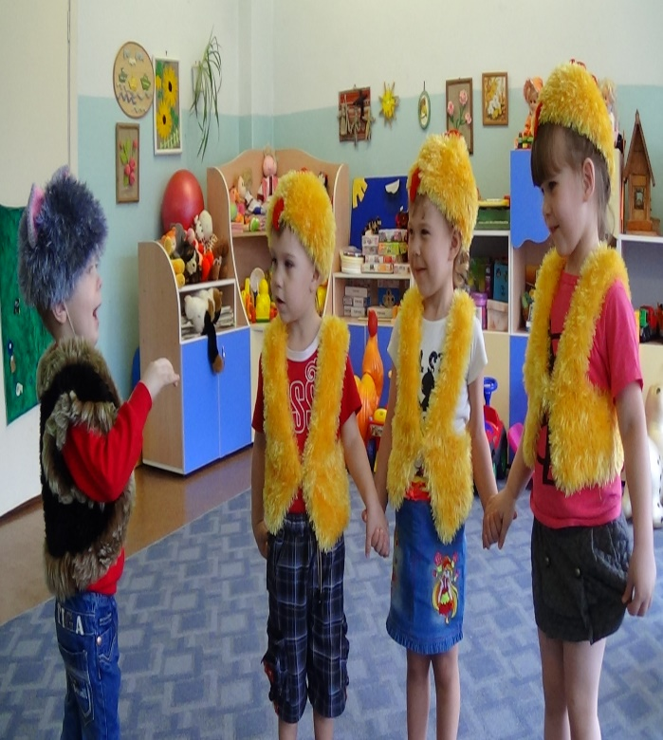
Театральная мастерская

Slide 10
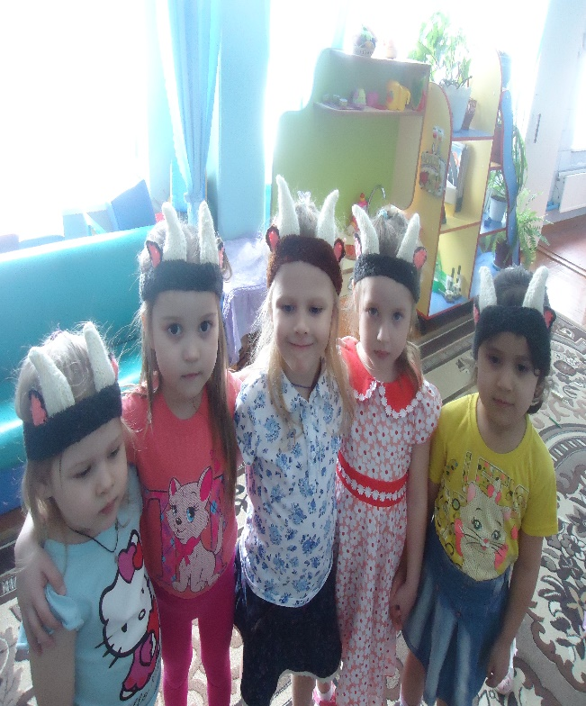
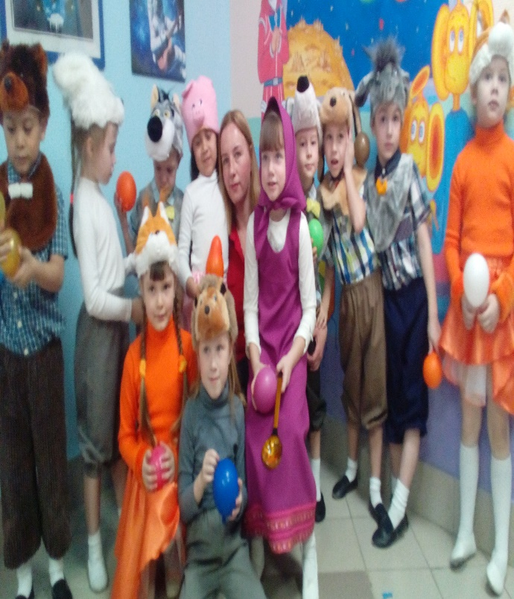

Slide 11
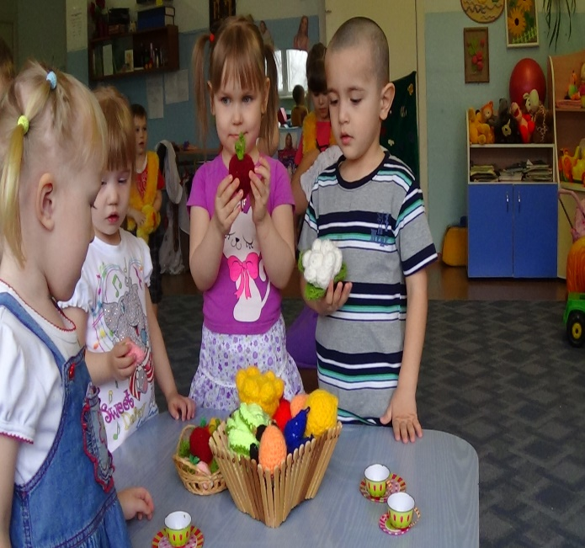
Мастерская по развитию коммуникативных способностей

Slide 12
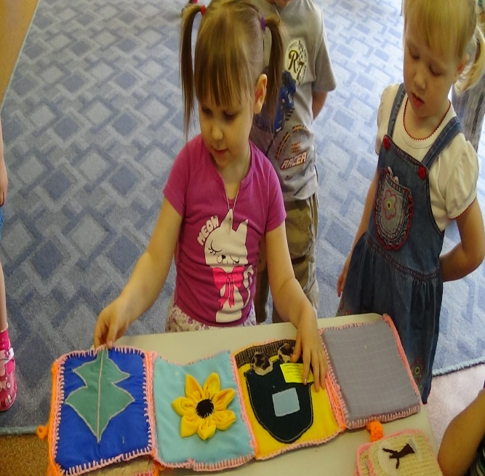
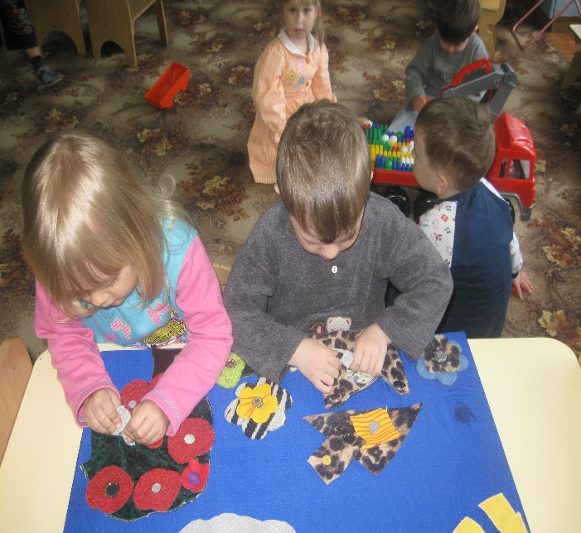
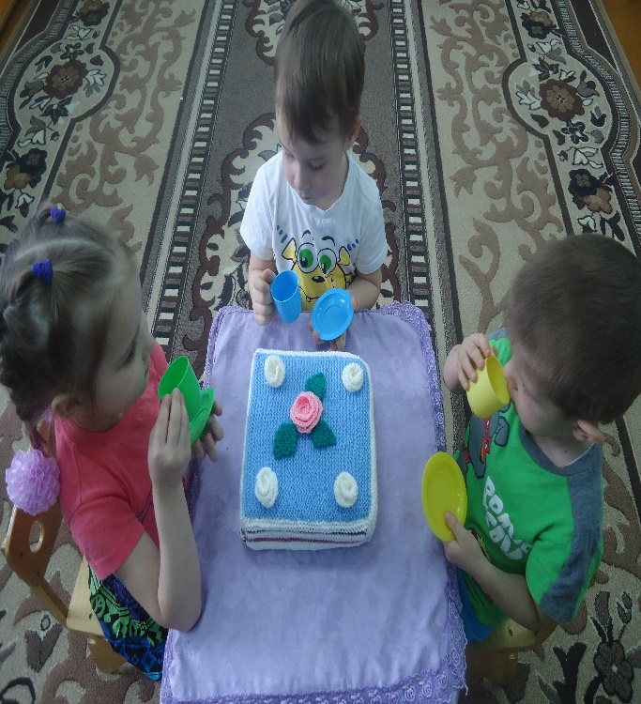
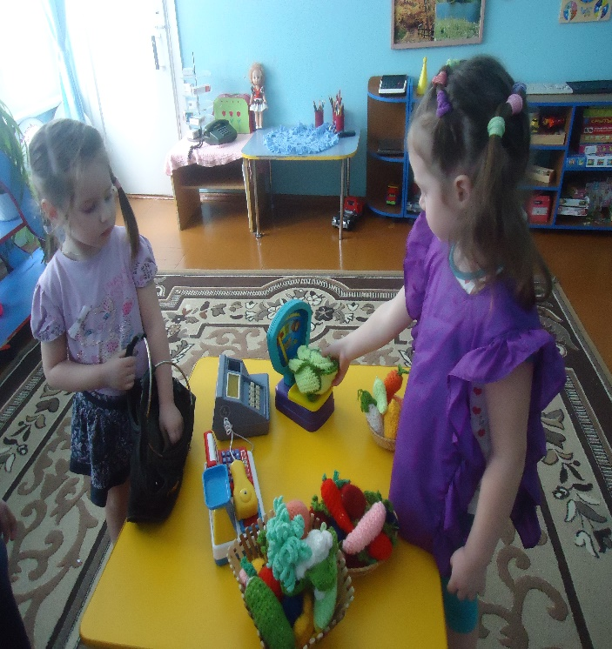

Slide 13
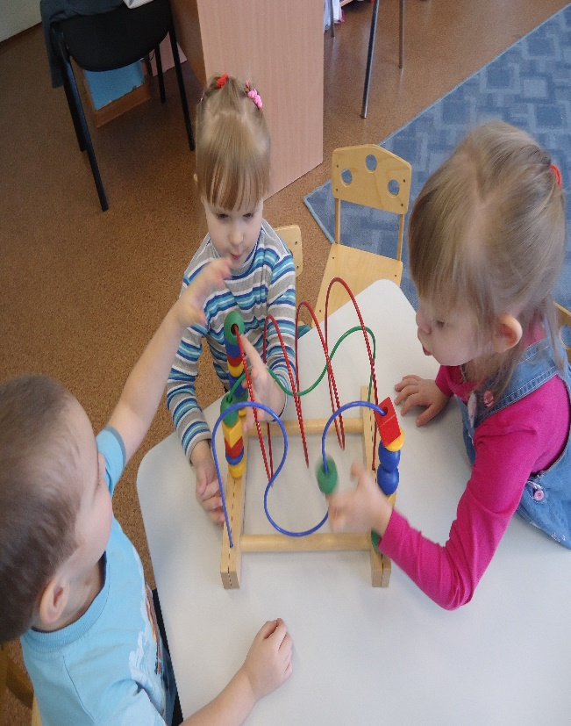

Slide 14
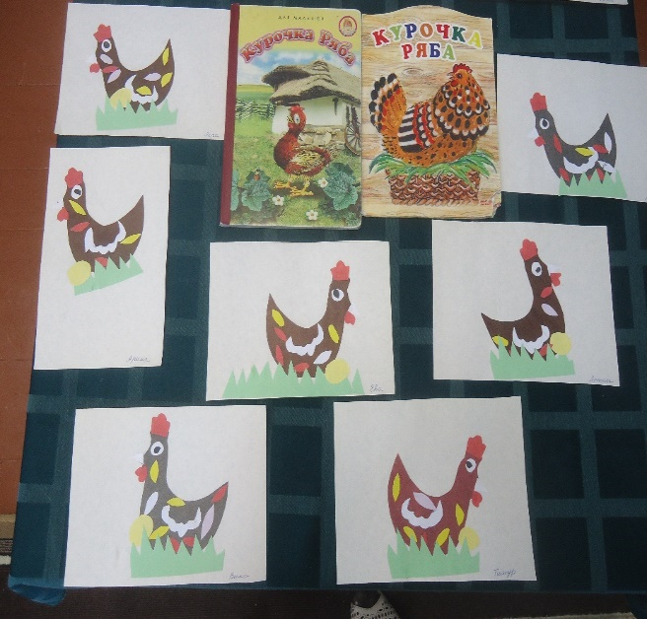
Художественная мастерская

Slide 15
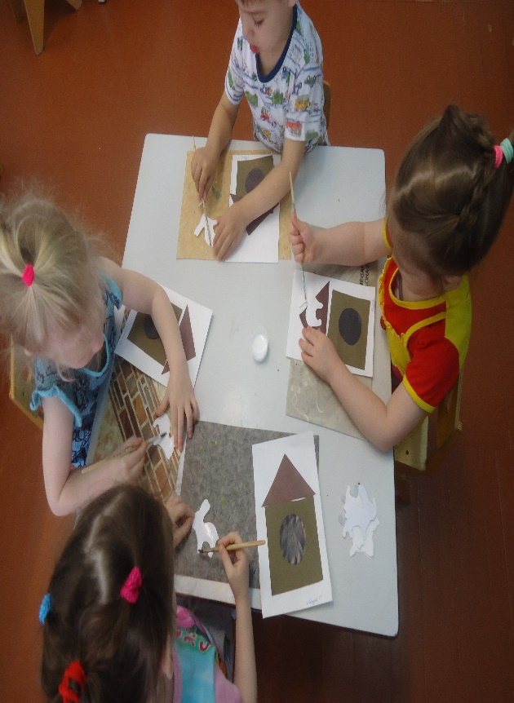
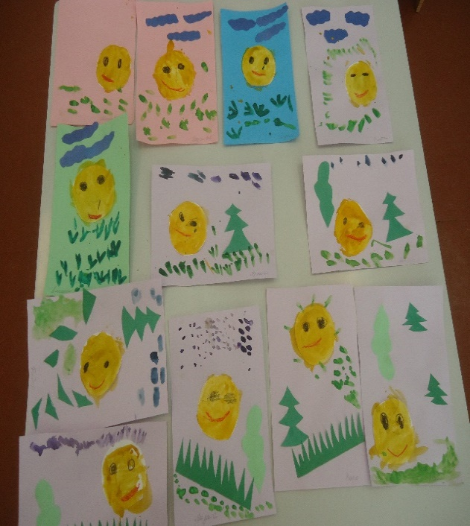
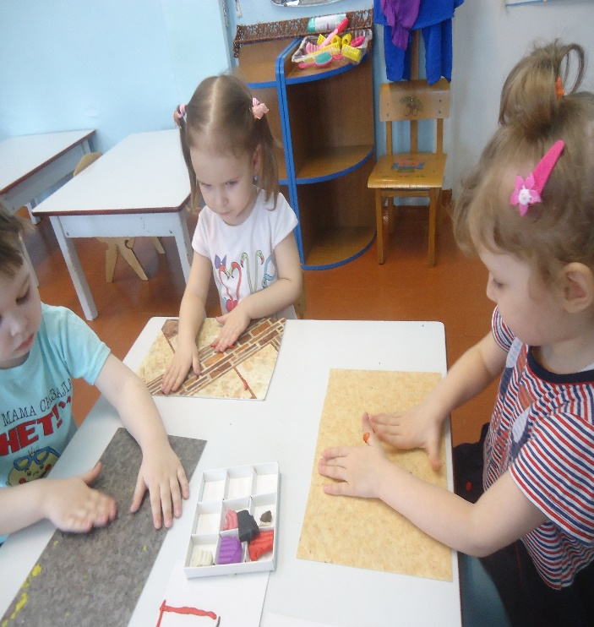
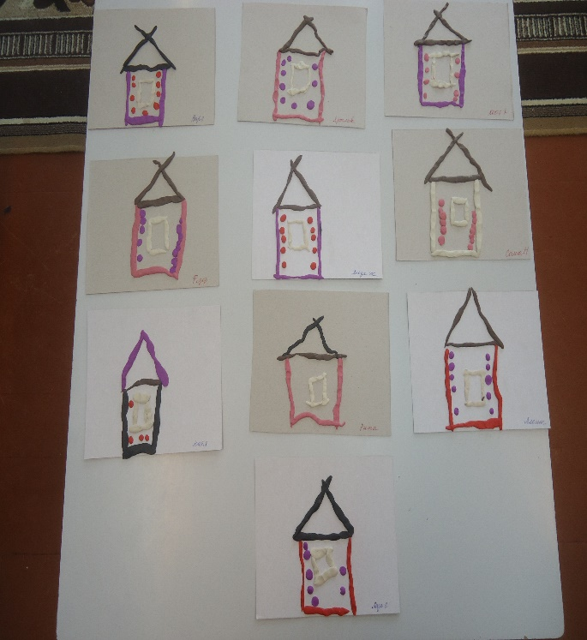

Slide 16
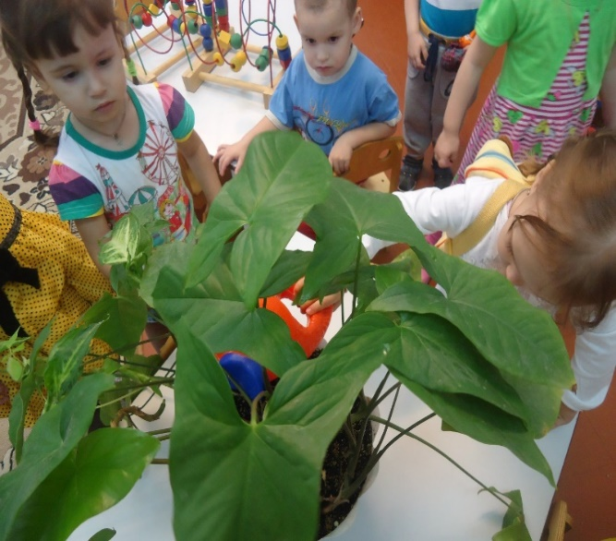
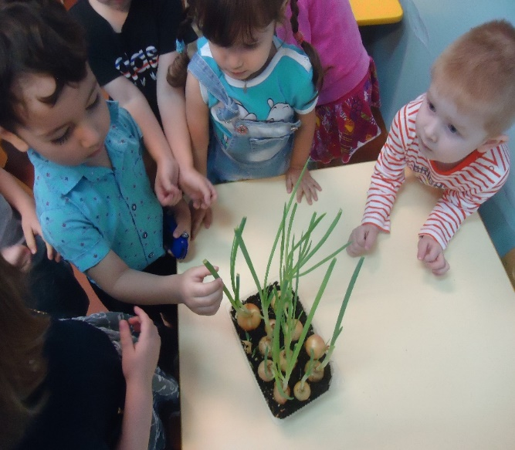
Мастерская добрых дел

Slide 17
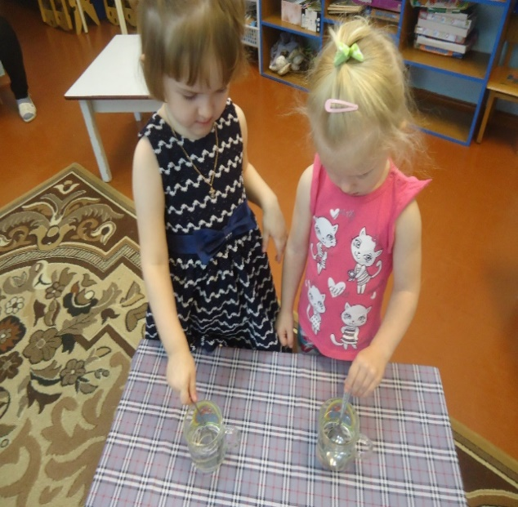
Познавательная мастерская

Slide 18
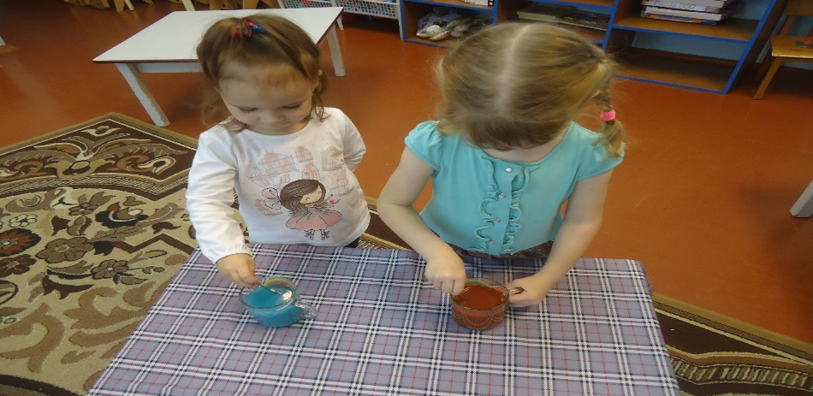

Slide 19
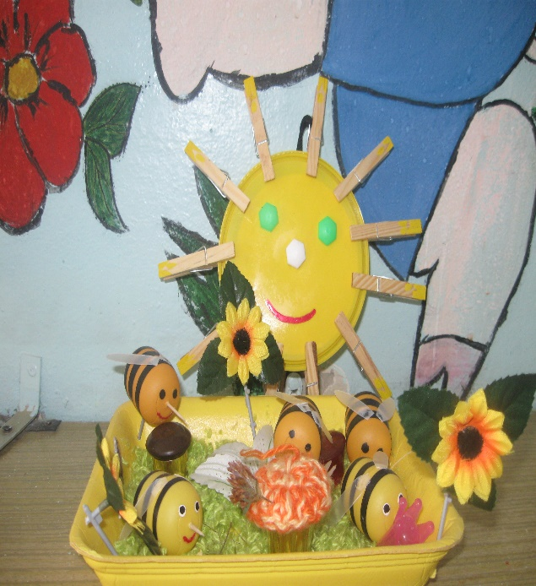
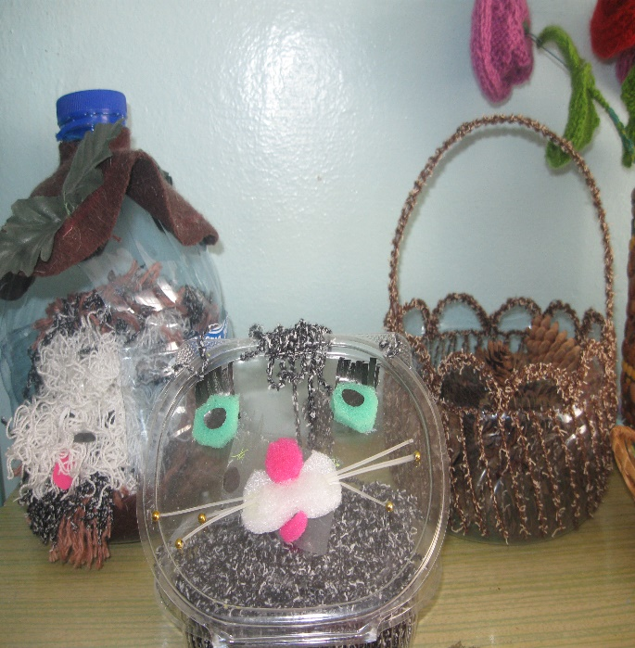
Так интересно и с пользой проводить занятия с детьми дома. Ведь дети любят фантазировать не только в детском саду, но и дома, вместе с родителями. А природный материал – самый доступный, самый безопасный и самый интересный материал для творчества детей.

Slide 20
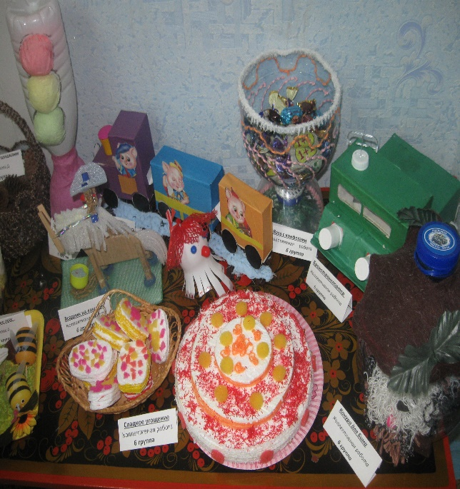

Slide 21
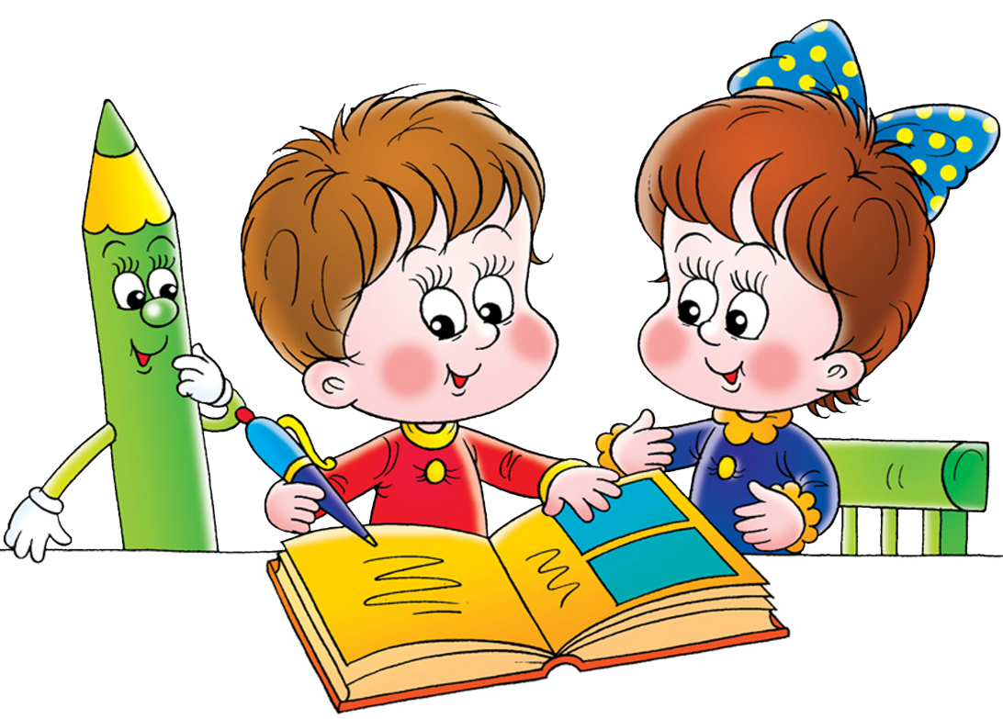
Результаты работы творческой мастерской
- Более высокий уровень творческой деятельности детей
- Сплочение детского коллектива, расширение круга контактов
-Создание творческих проектов с детьми
-Взаимное доверие и взаимопомощь между детьми на основе доброжелательности
-Более высокий уровень адаптации детей к обществу путем усвоения социального опыта, духовно-нравственных ценностей

Slide 22
Спасибо за внимание

